Slide 1
卡谷氨酸分散片（安维得® ）
远大医药（中国）有限公司
2023年9月5日正式批准国家3类化药（注册证号：国药准字H20234128）。
《第一批罕见病目录》所收录罕见病治疗药品(#71，#99，#58，#79) 。
适用于治疗儿童甲基丙二酸血症、丙酸血症，异戊酸血症、N-乙酰谷氨酸合成酶缺乏症引起的高氨血症。
符合“儿童生理特征的儿童用药品新品种、剂型和规格”纳入优先审评审批程序。

Slide 2

1
基本信息
2
安全性
目录
CONTENTS
3
有效性
4
创新性
5
公平性

Slide 3
01 基本信息
通用名称：卡谷氨酸分散片
商品名：安维得®
规格：200mg
是否为OTC：否
药品注册分类：化学药品3类
适应症：
—异戊酸血症引起的高氨血症（罕见病目录58号）
—甲基丙二酸血症引起的高氨血症（罕见病目录71号）
—N-乙酰谷氨酸合成酶缺乏症引起的高氨血症（罕见病目录79号）
—丙酸血症引起的高氨血症（罕见病目录99号）
目前大陆地区同通用名药品的上市情况：锐康迪医药有限公司
中国大陆首次上市时间：2023.6.27
全球首个上市国家/地区及上市时间：欧盟/2003.01
参照药品建议：无参照
较参照药品优势：弥补国家医保药品目录空白
用法用量：
急性期：起始剂量应为每日100mg/kg
维持期：应个体化调整剂量10-100mg/kg/天，以维持患者正常血氨水平
卡谷氨酸分散片是《第一批罕见病目录》所收录罕见病的治疗药品(#58，#71，#79，#99) 。
2023年中国新生儿出生人口902万人，按患病率测算卡谷氨酸适应症年新发患者数量约686人
适应症 | 患病率 | 年患者数量预计
N-乙酰谷氨酸合成酶缺乏症 | 全球：发病率＜1:200万¹ 美国：患病人数＜1000² 中国：国内文献未见报道 | -
甲基丙二酸血症 | 中国：新生儿患病率1/15213 | 593
异戊酸血症 | 中国：新生儿患病率1/195492 | 46
丙酸血症 | 中国：新生儿患病率1/195492 | 46
1、https://rarediseases.info.nih.gov/diseases/7158/n-acetylglutamate-synthase-deficiency;
2、https://medlineplus.gov/genetics/condition/n-acetylglutamate-synthase-deficiency/#frequency;
3、顾学范, 韩连书, and 余永国. "中国新生儿遗传代谢病筛查现状及展望." 罕见病研究 001-001(2022).

Slide 4
01 基本信息
高氨血症危害巨大且国内缺乏特效药
高氨血症致死率极高，11岁生存率仅为35%¹。
卡谷氨酸上市前，国内唯一的新生儿高氨血症共识仅推荐盐酸精氨酸、氨清除剂和肉碱等辅因子作为主要的药物治疗方案²。
卡谷氨酸是唯一被FDA批准用于治疗甲基丙二酸血症和丙酸血症引起的高氨血症的药物。
高氨血症危害极大
现有治疗方案疗效有限
高氨血症常发于新生儿期，以血氨显著升高和中枢神经系统功能受损为主要特点，起病急、进展快，如不及时诊断、合理治疗，可导致患儿死亡³。
严重高氨血症可导致中毒性脑病、脑水肿、脑疝、肝坏死。慢性高氨血症患者可见脑皮质萎缩、髓鞘生成不良、海绵样变性。
存活患儿常存在生长不良、神经发育障碍⁴。
现有药物治疗方案以精氨酸、苯丁酸钠为主⁵。
在一项临床研究中，使用氨清除剂作为主要治疗方案的患者，仅有51%病情得到控制⁶。
精氨酸、苯丁酸钠在国内均无有机酸血症引起高氨血症适应症。
1. https://my.clevelandclinic.org/health/diseases/24065-hyperammonemia#symptoms-and-causes; 2. 中华医学会儿科学分会新生儿学组青年委员会. 2023.中国当代儿科杂志; 3. Auron A et al.2012. Pediatr Nephrol; 4.陈燕等.2023.临床儿科杂志; 5.中国罕见病用药指南 2019板; 6.EMA https://www.ema.europa.eu/en/documents/variation-report/carbaglu-h-c-461-ii-0013-epar-assessment-report-variation_en.pdf .

Slide 5
02 安全性
说明书收载的安全性信息
临床试验期间的不良反应包括：
呕吐、腹痛、发热、扁桃体炎、贫血、腹泻、耳部感染、感染、鼻咽炎、 血红蛋白降低和头痛（见于≥13%的NAGSD患者）；
中性粒细胞减少症、电解质失衡、食欲减退、低血糖、困倦/木僵、脑病和胰腺炎/脂肪酶升高（见于≥5%的PA和MMA患者）
上市后不良反应包括：
瘙痒、皮疹、躁狂
国外不良反应发生情况
本品目前已在全球54个国家和地区获得上市批准。各国家或地区药监部门5年内未发布安全性警告、黑框警告、撤市信息。
文献报道
卡谷氨酸可作为长期治疗用药，且具有良好的依从性和耐受性^{[1]}
大多数不良事件主要与疾病/状况(如代谢失调)有关，与药物毒性无关^{[2]}
可作为一线治疗选择与积极的营养管理相结合，用于治疗由MMA引起的急性新生儿高氨血症^{[3]}
1、Burlina A, Bettocchi I, Biasucci G, et al. Long-term use of carglumic acid in methylmalonic aciduria, propionic aciduria and isovaleric aciduria in Italy: a qualitative survey. Eur Rev Med Pharmacol Sci. 2022;26(14):5136-5143.
2、Chakrapani A, Valayannopoulos V, Segarra NG, et al. Effect of carglumic acid with or without ammonia scavengers on hyperammonaemia in acute decompensation episodes of organic acidurias. Orphanet J Rare Dis. 2018;13(1):97.
3、Yap S, Leong HY, Abdul Aziz F, et al. N-Carbamylglutamate Is an Effective Treatment for Acute Neonatal Hyperammonaemia in a Patient with Methylmalonic Aciduria. Neonatology. 2016;109(4):303-307.

Slide 6
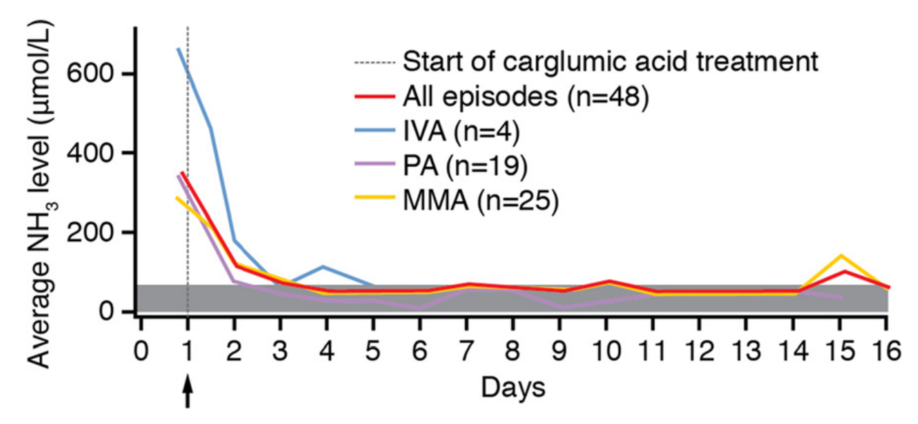
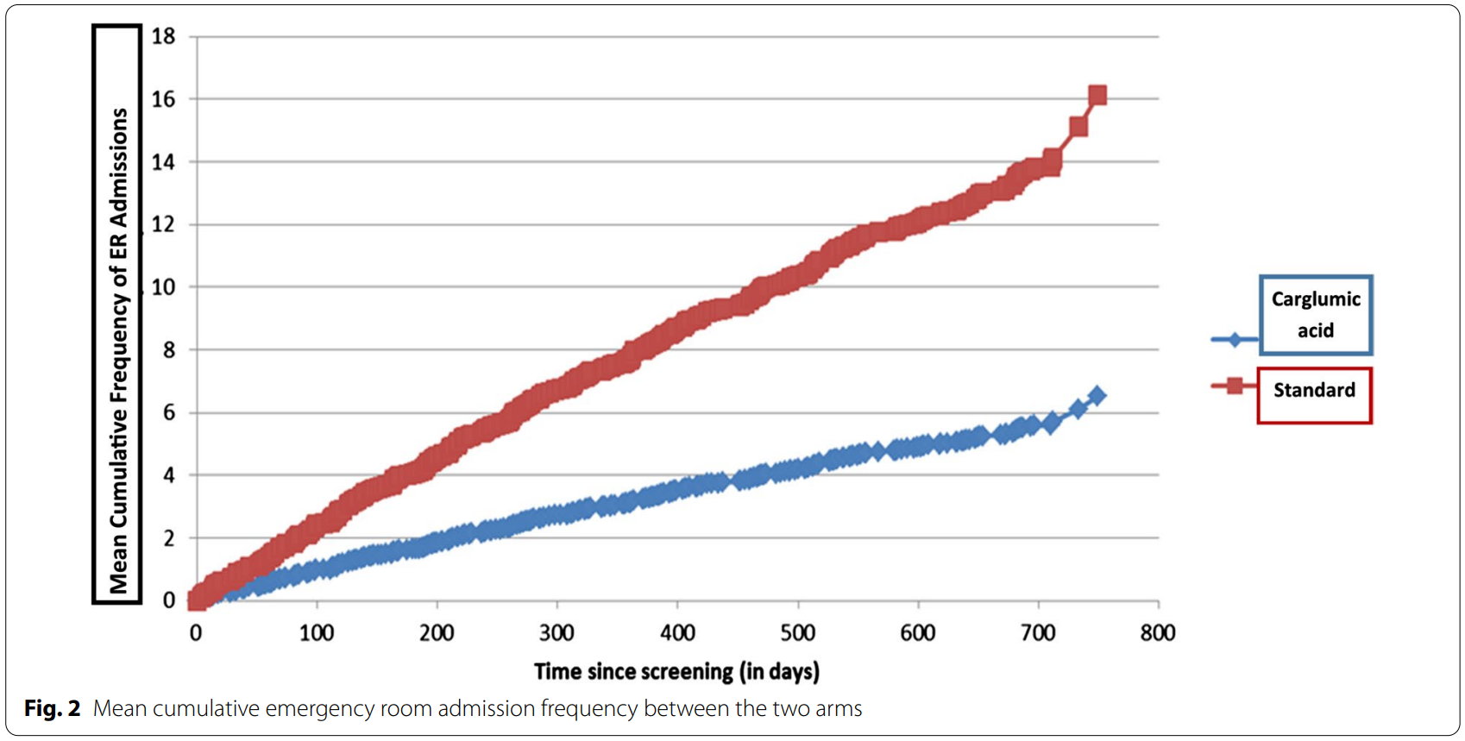
03 有效性
卡谷氨酸急性期使用
卡谷氨酸维持期使用
一项回顾性、多中心、开放标签的非对照IIIb期研究，分析41例有机酸血症患者，48次高氨血症发作（新生儿29次，非新生儿19次）。使用卡谷氨酸后，新生儿血氨恢复正常的中位时间为38.4h，非新生儿为28.3h。
卡谷氨酸长期使用控制病情并减少维持治疗过程中失代偿发作的次数51%²
 | 卡谷氨酸 | 标准疗法
平均发作次数 | 6.31 ± 4.61 | 12.76 ± 11.18
最小发作次数 | 0 | 0
最大发作次数 | 16 | 41
开始卡谷氨酸治疗
Orphanet J Rare Dis. 2016 Mar 31;11:32.
Orphanet J Rare Dis. 2021 Oct 11;16(1):422.

Slide 7
03 有效性
《中国尿素循环障碍诊断治疗和管理指南》2022
卡谷氨酸可作为NAGSD的一线治疗药物，也可用于原因不明的急性高氨血症(1B)
稳定期的NAGSD惠者选择卡谷氨酸单药治疗(1A)
中国《罕见病诊疗指南2019》
推荐卡谷氨酸用于MMA急性期治疗，PA急性期与长期治疗。
推荐卡谷氨酸用于NAGSD的降血氨治疗
中国《尿素循环障碍的三级防控专家共识》2021
推荐卡谷氨酸用于NAGSD的急性失代偿期治疗和稳定期治疗。适用于碳酸酐酶VA缺乏症、CPS1缺乏症和其他高氨血症的急救治疗。
欧洲《尿素循环障碍的诊断和管理建议指南:第·修订版》2019
建议使用卡谷氨酸作为NAGSD的一线治疗药物和不明病因的急性高氨血症期间的急救药物。
欧洲《 甲基丙二酸血症和丙酸血症的诊断和管理指南:第一修订版》2021
推荐卡谷氨酸用于MMA、PA急性期降氨药物治疗。
中国《单纯型甲基丙二酸尿症饮食治疗与营养管理专家共识》
推荐卡谷氨酸用于MMA急性期药物治疗。

Slide 8
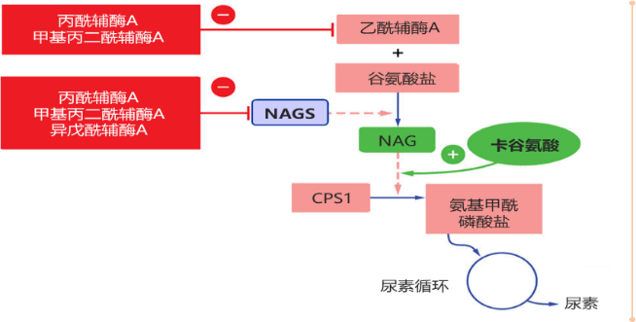


04 创新性
作用机制创新
剂型优势明显，获得优先审评资格
卡谷氨酸直击线粒体，可以激活尿素循环关键酶CPS1，绕过上游通路异常，有效恢复尿素循环，高效降氨。
可迅速崩解用于急救：时限< 3分钟
多种给药途径：口服，鼻饲给药
适用儿童及其他特殊人群：昏迷病人，小婴幼儿和中重度的肾功能损害的患者。
1998
2000
2008
2014
孤儿药认证
FDA孤儿药资格认定
欧盟委员会孤儿药资格的认定,用于治疗N-乙酰谷氨酸合成酶缺乏症引起的高氨血症
获得欧盟委员会孤儿药资格的认定，用于治理用于治疗有机酸血症
获得FDA孤儿药资格认定，用于治疗有机酸血症。

Slide 9
05 公平性
对公共健康影响重大
1.《第一批罕见病目录》:甲基丙二酸血症 MMA（#71)，丙酸血症PA（#99）,异戊酸血症IVA（#58) ， N-乙酰谷氨酸合成酶缺乏NAGSD症（#79）
2.患者与家庭疾病负担严重：频繁高氨血症发作，病死率很高，致残率很高；需要严格控制蛋白摄入，严重影响生长发育
3.卡谷氨酸可改善疾病现状：快速控制血氨，并维持正常水平；降低发作次数，改善营养与发育
符合“保基本”原则
1.谷氨酸分散片解决了儿童罕见病患者的病有所医、医有所药、药有所保的基本需求，尤其是新生儿为主的罕见病患者。
2.卡谷氨酸分散片是儿童罕见病患者生存并健康成长的最基本保障。符合十四五规划中“完善儿童健康服务体系，预防和控制儿童疾病，减少儿童死亡和严重出生缺陷发生”的政策要求
弥补原目录短板
1.《第一批罕见病目录》疾病治疗药品:甲基丙二酸血症 MMA（#71)，丙酸血症PA（#99）,异戊酸血症IVA（#58) ， N-乙酰谷氨酸合成酶缺乏NAGSD症（#79）
2.卡谷氨酸是国内 MMA, PA, IVA引起高氨血症患者的唯一的药物治疗选择。
3. 卡谷氨酸上市弥补了第一批罕见病目录患者无药可用的空缺 。
患者长期管理难度低
1.MMA，PA， IVA 和NAGSD,是儿童罕见病，诊断明确，目前仅在极少数大型医学中心诊断和治疗，因此无临床滥用风险；
2.卡谷氨酸特异性极强，无超说明书用药案例。
3.患者用药依从性: 用药患者在有支付保障的基础上依从性良好；
4.临床便利性：口服制剂，刻痕分散片，服用方便。服用剂量准确。

